Slide 1

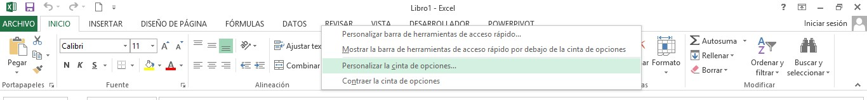
TUTORIAL DE MICROSOFT EXCEL 2013
1
Introducción a Microsoft Office Excel 2013
Seguramente has utilizado anteriormente Excel, la aplicación de hoja de cálculo que forma parte de un conjunto de aplicaciones de productividad conocido como Office.
Esta nueva versión de Excel está más orientada al análisis de datos pues contiene muchas herramientas y ayudas para esta funcionalidad.
El aspecto de Excel 2013, como en todas las aplicaciones de Office, es más limpio. Primero aparece una hoja en lugar de 3 al crear un nuevo libro y permite observar cálculos más fluidos y se tiene una mejor visualización de las referencias a las celdas.
Con Excel 2013 tareas complejas se vuelven más fáciles de realizar, gracias a herramientas como gráficos recomendados y herramientas de tablas dinámicas recomendadas. Otras opciones permiten manejar de una forma más fácil los datos que grandes empresas las utilizan para manipularlos.
Algunos cambios en Excel 2013
Al igual que en Excel 2013 se puede:
I. Personalizar la cinta de opciones
Se puede personalizar la cinta de opciones, que es parte de la interfaz de usuario de Microsoft Office Fluent, de la forma en que se desee. Por ejemplo, puede crear pestañas personalizadas y grupos personalizados para que contengan los comandos que usa con más frecuencia.
Con el botón derecho en la pestaña de Archivo y se hace clic en la opción del menú de contexto “Personalizar la cinta de opciones.

Slide 2
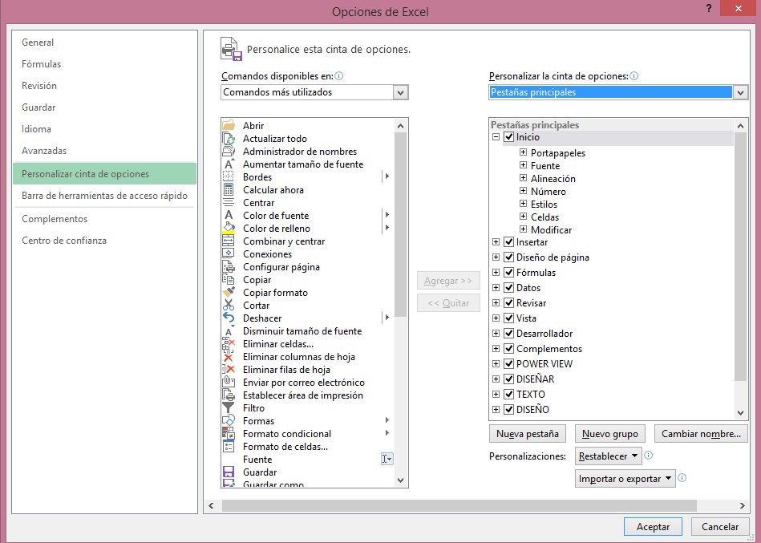
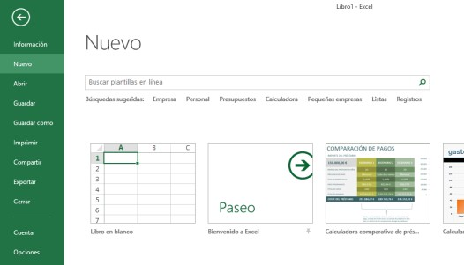
TUTORIAL DE MICROSOFT EXCEL 2013
2
En el diálogo se crean las nuevas pestañas y grupos con comandos dentro de ellas según la predilección del usuario como se ve en la imagen.
II. Vista Backstage de Microsoft Office
La Vista Backstage, una nueva incorporación en los programas desde Microsoft Office 2013, es la innovación más reciente en la interfaz de usuario de Microsoft Office Fluent y es una característica complementaria de la cinta de opciones. Para acceder a ella, se hace clic en la pestaña de Archivo. En la Vista Backstage se puede abrir, guardar, imprimir, compartir y administrar los archivos, así como configurar las opciones del programa.
Al hacer clic en la pestaña Archivo, se ven muchos de los comandos básicos que se veían al hacer clic en el botón de Microsoft Office o en el menú Archivo en versiones anteriores de Microsoft Office, como
Abrir, Guardar e Imprimir, permitiendo en éste último tener la vista preliminar de impresión.

Slide 3
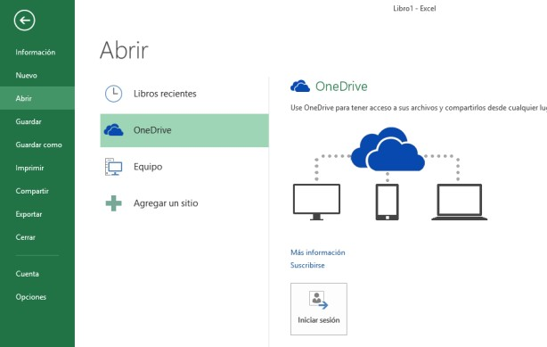
TUTORIAL DE MICROSOFT EXCEL 2013
3
También tiene acceso directo a una cuenta en One Drive:
Herramientas de administración de libros
Excel 2013 como en el 2010 ofrece herramientas para administrar, proteger y compartir contenido.
Recuperar versiones anteriores Con las funciones de Autorecuperación de versiones anteriores de Microsoft Office, Excel 2013 permite recuperar las versiones de los archivos que se han cerrado sin guardar. Esta opción es útil para cuando se olvida guardar manualmente el archivo, cuando se guardan cambios que no se querían guardar o cuando se desea volver a una versión anterior del libro.
Vista protegida Excel 2013 tiene una Vista protegida para abrir documentos que proceden de una fuente de Internet de forma predeterminada. Así que se muestra una advertencia en la barra de mensajes y junto a la opción de habilitar la edición. Se puede controlar con qué fuentes se activará la Vista protegida. También puede configurar que determinados tipos de archivo se abran en la Vista protegida, independientemente de dónde procedan.
Documentos confiables Office 2013 añade la característica Documentos confiables para los documentos con los que trabaja que contienen contenido activo, como macros. Ahora, después de confirmar que es seguro habilitar el contenido activo de un documento, no tendrá que repetir esta operación. Excel 2013 recuerda los libros confiables del usuario para no pregunte cada vez que abra uno de ellos
Comparaciones rápidas y eficaces de listas de datos
En Excel 2013, que incluye nuevas características como los minigráficos y la segmentación de dato así como mejoras en las tablas dinámicas, y otras características ya antes existentes, se pueden detectar patrones o tendencias en los datos que soportan la toma de decisiones mejor fundadas.

Slide 4
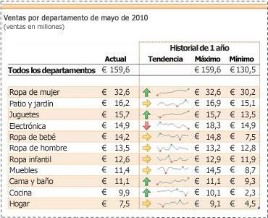
TUTORIAL DE MICROSOFT EXCEL 2013
4
Minigráficos
Se pueden usar minigráficos (gráficos muy pequeños que se ajustan dentro de una celda) para resumir visualmente las tendencias junto a los datos. Dado que los minigráficos muestran tendencias en un espacio reducido, son especialmente útiles para paneles u otros lugares donde necesite mostrar una diapositiva de su negocio en un formato visual de fácil comprensión. Por ejemplo, en la siguiente imagen se muestra cómo un minigráfico permite mostrar de un vistazo el rendimiento de cada departamento en mayo.
https://www.youtube.com/watch?v=DQhXB20qIP0
Tablas dinámicas mejoradas
Las tablas dinámicas son más fáciles de usar y ofrecen una mejor respuesta. Entre las principales mejoras se incluyen:
Mejoras en el rendimiento: En Excel 2013, el procesamiento múltiple ayuda a recuperar, ordenar y filtrar los datos de las tablas dinámicas con mayor rapidez.
Etiquetas de tablas dinámicas: Se pueden rellenar las etiquetas de las tablas dinámicas, de manera que sea más fácil usarlas. También se pueden repetir las etiquetas en las tablas dinámicas para mostrar los títulos de elementos en campos anidados en todas las filas y columnas.
Filtrado mejorado: Se puede usar la segmentación de datos para filtrar datos en una tabla dinámica con solo hacer clic en un botón y para ver rápidamente qué filtros se aplican sin tener que abrir menús adicionales. Además, un nuevo cuadro de búsqueda en la interfaz del filtro permite encontrar lo que necesita entre miles de posibles elementos (o incluso millones) las tablas dinámicas.
Compatibilidad con reescritura: En Excel 2013, es posible cambiar los valores en el área de valores de tablas dinámicas OLAP y que se reescriban en el cubo de Analysis Services en el servidor OLAP. Se puede usar la característica de reescritura en el modo de hipótesis y luego revertir los cambios cuando ya no se necesitan, o bien, se pueden guardar los cambios. La característica de reescritura se puede usar con cualquier proveedor OLAP que admita la instrucción UPDATE CUBE.
Característica Mostrar valores como: La característica Mostrar valores como incluye una serie de cálculos nuevos y automáticos, como % del total de filas principales, % del total de columnas principales, % del total principal, % del total en, Clasificar de menor a mayor y Clasificar de mayor a menor.
Mejoras de tablas dinámicas: Ahora es más fácil filtrar datos directamente en un informe de gráficos dinámicos y agregar o quitar campos para reorganizar el diseño del gráfico. Del mismo modo, con un solo clic se pueden ocultar todos los botones de campos en el informe de gráficos dinámicos.

Slide 5
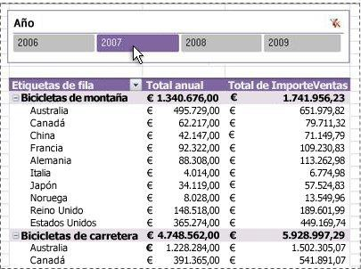
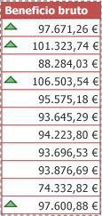
TUTORIAL DE MICROSOFT EXCEL 2013
5
Segmentación de datos
Como novedad de Excel 2013, la segmentación de datos ofrece una forma muy visual para filtrar los datos de las tablas dinámicas.
Cuando se inserta una segmentación de datos, se usan botones para segmentar y filtrar rápidamente los datos para mostrar únicamente lo que se necesita. Además, cuando se aplica más de un filtro a la tabla dinámica, ya no es necesario abrir una lista para ver cuáles son los filtros que se aplican a los datos. En cambio, en la segmentación de datos, se muestra justo en la pantalla. Es posible aplicar formato a la segmentación de datos para que coincida con el formato del libro y usarla de nuevo fácilmente en otras tablas dinámicas, gráficos dinámicos y funciones de cubo.
V. Formato condicional mejorado
El formato condicional hace que sea más fácil resaltar celdas o rangos de celdas interesantes, enfatizar valores inusuales y visualizar datos a través de barras de datos, escalas de colores y conjuntos de iconos. Excel 2013 incluye una flexibilidad de formato aún mayor:
Nuevos conjuntos de iconos: Los conjuntos de iconos, introducidos por primera vez en Office Excel 2007, se usan para mostrar iconos para categorías diferentes de datos según cualquier criterio que se determine. Por ejemplo, se puede emplear una flecha verde hacia arriba para representar valores más altos, una flecha amarilla lateral paralela para representar valores intermedios y una flecha roja hacia abajo para representar valores más bajos.
En Excel 2013, se tiene acceso a más conjuntos de iconos, incluidos triángulos, estrellas y cuadros. También se pueden mezclar y coincidir iconos de distintos conjuntos y ocultar más fácilmente iconos de la vista (por ejemplo, se puede elegir mostrar únicamente los iconos de los valores de ganancia elevados y omitir aquellos para los valores bajos e intermedios).
Más opciones para las barras de datos: Excel 2013 incluye nuevas opciones de formato para las barras de datos. Puede aplicar bordes o rellenos sólidos a la barra de datos o establecer la dirección de la barra de derecha a izquierda, en lugar de izquierda a derecha. Además, las barras de datos para valores negativos aparecen en el lado opuesto de un eje de los valores positivos, tal como se muestra aquí.

Slide 6

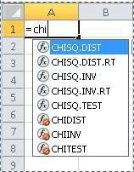
TUTORIAL DE MICROSOFT EXCEL 2013
6
Otras mejoras: Cuando se especifican los criterios para las reglas condicionales o de validación de datos, ahora es posible hacer referencia a valores de otras hojas de cálculo dentro del libro.
VI. Mejora en la precisión de las funciones
En respuesta a los comentarios de las comunidades académicas, científicas y de ingeniería, Excel 2013 incorpora ahora un conjunto de funciones estadísticas más exactas, entre otras funciones. También se ha cambiado el nombre de determinadas funciones existentes para que describa mejor su funcionalidad.
Mejoras en la exactitud: Se han optimizado varias funciones para mejorar la exactitud. Por ejemplo, Excel 2013 devuelve resultados más exactos para las distribuciones chi cuadrado y beta.
Funciones más coherentes: Se ha cambiado el nombre de ciertas funciones estadísticas para que sean más coherentes con las definiciones de funciones de la comunidad científica y con otros nombres de funciones en Excel. Los nombres de funciones nuevos también describen con mayor exactitud su funcionalidad. Los libros creados con versiones anteriores de Excel continuarán funcionando a pesar de estos cambios en los nombres debido a que las funciones originales aún existen en la categoría Compatibilidad. (para ver la lista de funciones que cambiaron de nombre puede acceder a esta liga: http://office.microsoft.com/es-mx/excel-help/novedades- cambios-realizados-en-las-funciones-de-excel-HA010355760.aspx?CTT=5&origin=HA010369709#BM2 )
VII. Gráficos mejorados
En Excel 2013 es más fácil trabajar con gráficos. Entre las mejoras específicas se incluyen:

Slide 7
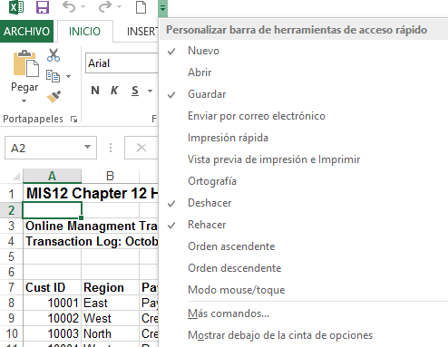
TUTORIAL DE MICROSOFT EXCEL 2013 7
Nuevos límites en los gráficos: En Microsoft Office Excel 2007, se podían tener hasta 32.000 puntos de datos en series de datos para gráficos bidimensionales. En Excel 2013, el número de puntos de datos en una serie de datos está limitado únicamente por la memoria que haya disponible. Esto permite a los usuarios, especialmente a los de la comunidad científica, visualizar y analizar grandes conjuntos de datos de manera más eficaz.
Acceso rápido a opciones de formato: En Excel 2013, se tiene acceso instantáneo a las opciones de formato al hacer doble clic en un elemento del gráfico.
Grabación de macros para elementos de gráficos: En Office Excel 2007, la grabación de una macro no generaba ningún código de macro mientras se aplicaba formato a un gráfico u otro objeto. Sin embargo, en Excel 2013, se puede usar la grabadora de macros para grabar cambios en el formato de gráficos y otros objetos.
Agregando comandos a la barra de herramientas de acceso rápido
Para agregar los comandos de acceso rápido en Office Excel 2013 se abre la lista haciendo clic en el botón en la barra de acceso rápido.
Se eligen aquellos que se desean incluir de la lista del diálogo una a una e irán apareciendo en la barra.
Si se desea incluir algún otro comando que no esté en la primera lista haga clic en” Más comandos…” y de ahí elegir los que se necesiten de la misma manera que se hacía en Office Excel 2010.

Slide 8
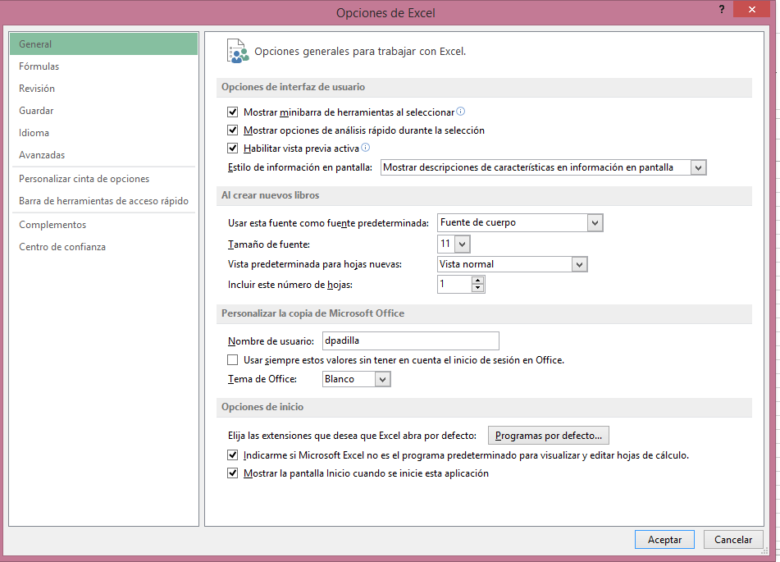
TUTORIAL DE MICROSOFT EXCEL 2013
8

Slide 9

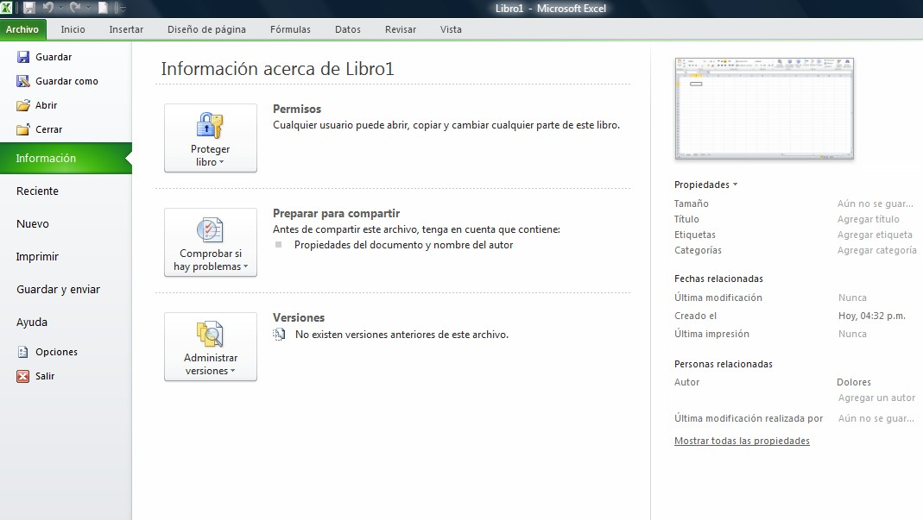
TUTORIAL DE MICROSOFT EXCEL 2013
9
Pestaña de Archivo
Esta pestaña presenta las opciones que ya conocemos para trabajar con nuestros archivos como Guardar, Guardar como, Abrir, Cerrar, Nuevo e Imprimir. Office Excel 2013 en esta pestaña se incluyen otras opciones como Información sobre el archivo de libro de trabajo que tenemos abierto y la opción de Reciente que permite ver los archivos recientemente utilizados.
Nuevo: Se puede abrir un libro nuevo o en blanco o utilizando alguna de las plantillas prediseñadas que ofrece Excel 2013 y que ahí se muestran.
Abrir: Si se desea trabajar con un libro ya existente en las carpetas de la computadora, se recuperará con esta opción. Si el archivo del libro a abrir no se encuentra en el directorio default, se podrá seleccionar la unidad y la carpeta para elegir el nombre del archivo para que lo abra y lo traiga al área de trabajo.
Cerrar: Cierra el libro de trabajo actual sin cerrar la aplicación.
Guardar: Si se desea guardar el libro actual, se deberá seleccionar Guardar, esta opción se utiliza para guardar el libro continuamente. Sólo en la primera vez que se guarda el libro se le asigna un nombre, después de hacer modificaciones no es necesario. Esta opción también se lleva a cabo haciendo clic en el icono que se encuentra en la barra de herramientas de acceso rápido.
Guardar como: Para guardar el libro con el nombre que se desee en la carpeta seleccionada. En esta opción en Tipo se selecciona el formato en el cual quedará el libro que se encuentra en el área de trabajo. Es muy importante verificar este formato, sobre todo si se desea guardar en versiones anteriores. Excel 2013

Slide 10
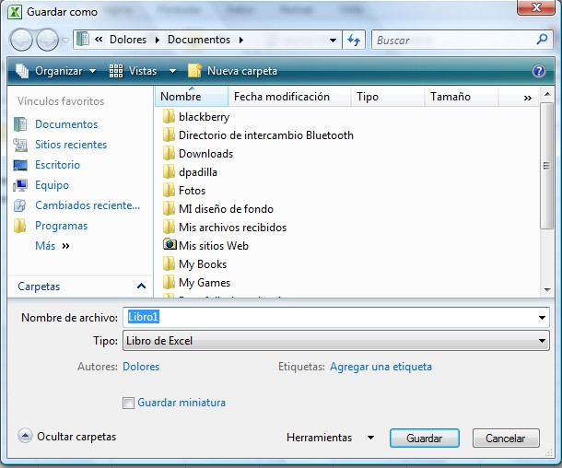

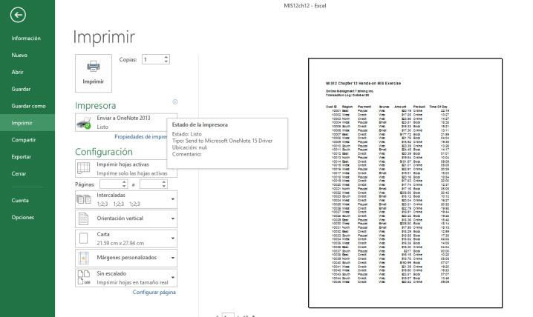
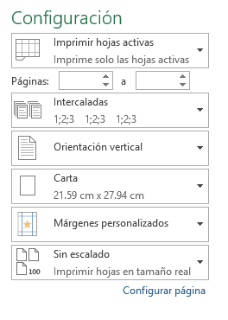
TUTORIAL DE MICROSOFT EXCEL 2013 10
tiene un formato que no puede abrirse en versiones anteriores a 2007, por lo tanto se puede guardar como: Libro de Excel 97-2003. La extensión del archivo en este caso será .xls, Excel 2007 y Excel 2013 le dan la extensión .xlsx.
Imprimir: El libro en el área de trabajo se puede imprimir con diferentes características: el número de copias.
Se puede especificar qué se va a imprimir abriendo la lista de la primera opción de configuración y elegir también las páginas (de: a:)
Opciones de cómo imprimir como
Imprimir una cara o si son varias hojas y se desean varias copias si se desean intercaladas o no, su orientación, el tamaño de la hoja y márgenes.
Configuración página: Para diseñar la salida de una forma más completa se hace clic a esta liga. En la sección de Diseño de Página se encuentra el detalle para hacer este diseño.

Slide 11
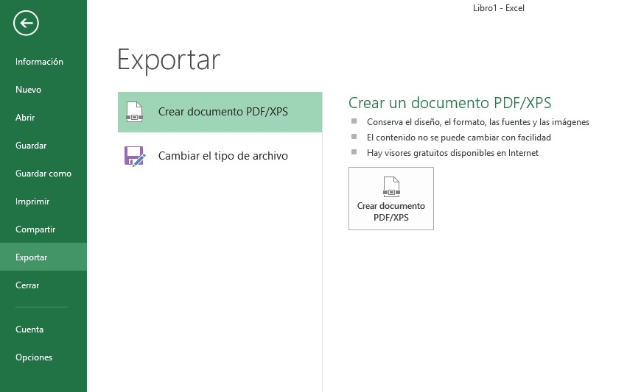
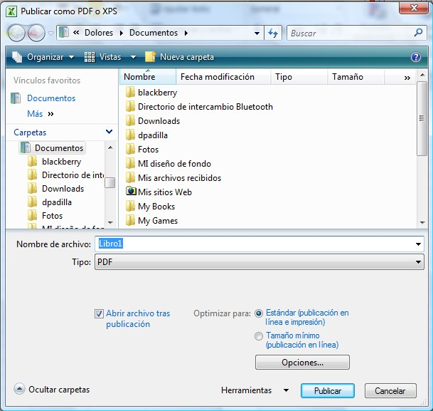
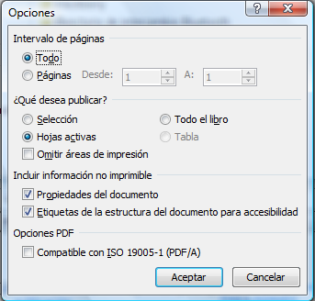
TUTORIAL DE MICROSOFT EXCEL 2013
11
Guardar como PDF: Se utiliza la opción de Guardar y enviar y ahí seleccionar que se guarde como PDF.
El archivo PDF contendrá la salida de impresión que puede visualizarse en Imprimir. Al hacer clic en “Crear documento PDF/XPS” aparece el siguiente diálogo, en el cual al hacer clic en opciones se puede indicar que porción de la hoja de cálculo se desea contenga (todo o páginas) el archivo
.pdf, además de elegir la carpeta donde quedará.
En esta opción además de guardar se pueden enviar los archivos, principalmente por correo electrónico.
Cerrar: Cierra el libro en el área de trabajo.

Slide 12
TUTORIAL DE MICROSOFT EXCEL 2013
12
Parte I
INTRODUCCIÓN
Excel está considerado como un programa de hoja de cálculo que contiene varios componentes, los cuales llevan a cabo distintas tareas:
Libro de trabajo: Un libro de Microsoft Office Excel es un archivo que incluye una o varias hojas de cálculo (hoja de cálculo: documento principal que se utiliza en Excel para almacenar y trabajar con datos. Consta de celdas que se organizan en filas y columnas. Una hoja de cálculo se almacena siempre en un libro que se puede utilizar para organizar distintos tipos de información relacionada.
Hoja de cálculo: Es un modelo o representación de la realidad que hace posible almacenar, manipular, calcular y analizar datos tales como números, textos y fórmulas en las columnas y filas (renglones) que conforman el área de trabajo.
Bases de datos: El conjunto de información relacionada y organizada de una manera lógica en una hoja de cálculo se convierte en una base de datos. Una hoja puede tener más de una base de datos. A cada entrada dentro de este conjunto de información, identificada con el título de la columna en donde se encuentre, se le llama campo; a cada conjunto de campos relacionados en forma horizontal se le llama registro y al conjunto de registros se le llama base de datos. Excel contiene órdenes específicas para manipular estas bases de datos.
Gráficos: La representación pictórica de un conjunto de datos se hace a través de gráficos, los cuales permiten darles un significado visual para identificar las diferencias o similitudes entre ellos y para mostrar las tendencias que se producen. Con este elemento se puede entender más rápida y fácilmente información, e incluso ver en los gráficos otra clase de información que no es detectable con los números.
CARACTERISTICAS DE LA HOJA DE CÁLCULO
El archivo que genera Excel 2013 y 2007 es un libro de trabajo al que se le asigna la extensión .xlsx. Estos libros pueden incluir hasta 255 según la capacidad de memoria que se tenga. Específicamente, la cuadrícula de Office Excel 2013, 2010 y 2007 tiene 1.048.576 filas por 16.384 columnas, lo que ofrece un 1.500% más de filas y un 6.300% más de columnas comparadas con las que había en Microsoft Office Excel 2003. Para su información, ahora las columnas acaban en XFD en lugar de acabar en IV.
La unidad básica de la hoja de cálculo es la , la cual se forma con la intersección de una columna y una fila en las que se alberga los datos. Una celda se localiza a través de la referencia compuesta por el nombre de la columna y el número de la fila que hacen intersección por ejemplo A13, B35, AZ69, etc.
El conjunto de una o más celdas continuas se identifica con el nombre de RANGO, al que se ubica con la referencia de la celda inicial y la referencia de la celda final por ejemplo A1:A34, A1:G1, A1:H34.

Slide 13
TUTORIAL DE MICROSOFT EXCEL 2013
13
TIPOS DE ENTRADAS
El contenido de las celdas puede ser: Texto, Números y Fórmulas. Estas entradas pueden ser editadas en la Barra de Fórmulas.
TEXTO
En una hoja de cálculo, texto es cualquier conjunto de caracteres introducidos en una celda que Excel no interpreta como un número o fórmula.
El texto puede contener letras, dígitos y otros caracteres especiales que se puedan reproducir en la impresora. Una celda puede contener hasta 255 caracteres de texto.
Cuando un texto es mayor que el tamaño de la celda y las celdas subsecuentes estén vacías, se verá completo el contenido del texto introducido, pero si no están vacías aparentemente el texto se verá truncado; sin embargo si da un clic en esa celda, notará que el texto aparece completo en la línea de entrada y sólo tendrá que utilizar opciones de formato que permitan verlo completamente.
INTRODUCCIÓN DE TEXTO
Seleccione la celda donde desee introducir el texto
Escriba el texto
Presione Enter o use las teclas de edición.
Excel alinea automáticamente el texto hacia la izquierda en las celdas mientras no se especifique una alineación diferente.
NÚMEROS
Para introducir un número como una constante, seleccione una celda y escriba el número. Los números pueden incluir sólo caracteres numéricos (0 1 2 3 4 5 6 7 8 9) con cualquiera de los siguientes caracteres especiales: + - ( ) , / $ % E.
Microsoft Excel ignora los signos más (+) que van antes de números constantes. Para introducir un número negativo, éste debe estar precedido por el signo menos (-) o ir entre paréntesis [( )]. Se pueden introducir con los números como constantes un punto para separar decimales o el separador de millares en uso, en caso de México la coma, así como caracteres especiales como $ o %, y automáticamente se define el formato que le corresponde. Por ejemplo si se introduce un número con signo % inmediatamente Excel lo divide entre 100 para poder utilizarlo directamente en operaciones posteriores.
PARA INTRODUCIR NÚMEROS
1.
2.
3.
4.
Seleccione la celda donde desee introducir un número o un grupo de números. Escriba el número.
Haga clic en el cuadro de introducción o presionar Enter
Excel automáticamente alinea hacia la derecha los números en las celdas de la hoja de cálculo.

Slide 14
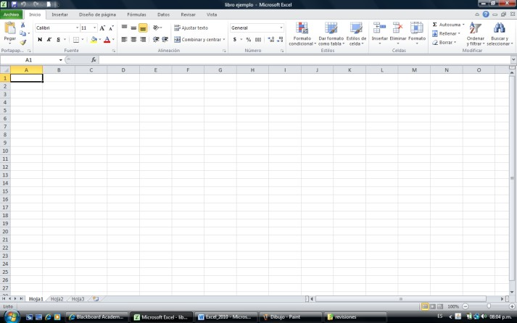
TUTORIAL DE MICROSOFT EXCEL 2013
14
FÓRMULAS
La introducción de una fórmula es la técnica básica que se utiliza para manipular datos en la hoja de cálculo. Con una fórmula pude realizar operaciones con los valores de la hoja de cálculo, tales como la suma, multiplicación y comparaciones o ejecutar una función establecida en Excel como la sumatoria, promedio o cualquier otra.
Barra de fórmulas
Una fórmula se puede entender como una ecuación cuyo resultado se muestra en la celda donde se da de entrada la fórmula. Se puede observar en la línea de entrada la fórmula y el resultado en la celda.
Las fórmulas siempre deben comenzar con un signo igual (=).
INTRODUCCIÓN DE FÓRMULAS
1.
2.
3.
4.
Seleccione la celda en la que desee introducir la fórmula Escriba el signo igual (=) para activar la barra de fórmulas. Escriba la fórmula o técnicas para escribir y pegar funciones.
Haga clic o presione Enter o desplazase con las teclas de edición.
PRIORIDADES EN LOS OPERADORES
Los operadores se utilizan para especificar la operación, las más comunes son: suma, resta o multiplicación. Excel utiliza cuatro tipos de operadores tal como se muestra en la Tabla No. 1.
Tabla No. 1 Prioridad de los operadores
Tipo de Operador Aritmético Realiza operaciones matemáticas básicas; combina valores | Ejemplo Por ejemplo, la fórmula =20^2*15% eleva 20 al cuadrado | + - / | Operador Descripción Suma Resta División
numéricos y produce | y multiplica el resultado | * | Multiplicación
resultados numéricos. | por 0.15 para producir | % | Porcentaje
Texto | un resultado de 60. | ^ | Exponencial
Une dos o más valores | Por ejemplo, si la | & | Conecta o enlaza
de texto en un | celda E1 contiene el |  | dos valores de
solo valor de texto. | "1992" y A20 "Totales para" &E1 la celda A20 |  | de texto para producir un valor
 | presentará el texto |  | de texto continuo.
Comparación | "Totales para 1992".
Compara dos valores | La fórmula | = | Igual
y devuelve el valor | =Utilidad<25000 | > | Mayor que
lógico Falso o Verdadero | producirá Verdadero si el valor es menor que | < >= | Menor que Mayor o igual

Slide 15
TUTORIAL DE MICROSOFT EXCEL 2013
15
2500
<=
Menor o igual

Slide 16
TUTORIAL DE MICROSOFT EXCEL 2013
16
Referencia Combina dos referencias de celda en una sola referencia
<>
No es igual a
A1:A10 se refiere a las celdas A1 y A10 y a todas entre ellas incluyéndolas (coma)
:
Rango: produce referencia para todas las celdas Intersección:
Espacio
Unión.
Las prioridades se pueden resumir como sigue para los operadores aritméticos más comúnmente utilizados, donde la multiplicación y la división tienen la misma prioridad así como la suma y la resta. En este caso las operaciones se realizan de izquierda a derecha, de otra manera las operaciones se van llevando a cabo dependiendo de la prioridad de su operador.
Operador
:
espacio
,
-
%
Descripción Rango Intersección Unión Negación Porcentaje
Operador
^
* y /
+ y -
&
=, <, >
Descripción Exponencial Multiplicar y dividir Suma y Resta Texto Comparación
Excel otorga mayor prioridad a los operadores que se encuentren entre paréntesis, como en el siguiente ejemplo:
Fórmula
=6+21/3
=(6+21)/3
Resultado 13
9
DISEÑO DE PAGINA
En estas opciones pueden cambiar la apariencia de la impresión de la hoja de cálculo que se tenga activa en el área de trabajo: la orientación de la página, indicar si se desea que aparezcan encabezados de renglones y columnas así como la cuadrícula de la hoja, modificar márgenes, reducir o incrementar la escala (% del tamaño normal) del contenido del área de impresión. En el caso de utilizar un tipo de hojas diferentes al tamaño carta, en esta opción se modifica.
La configuración de la impresión de una hoja de cálculo se hace en la pestaña de Diseño de Página con el grupo de Configuración de Página.
En Excel 2013 se tiene acceso a la configuración de página seleccionando Imprimir al hacer clic en la pestaña de Archivo.

Slide 17
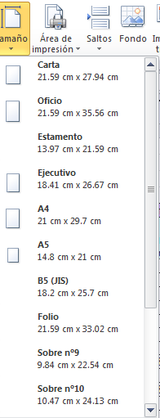
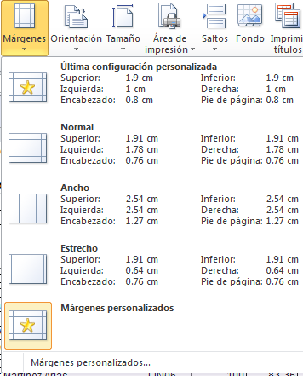
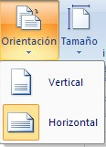
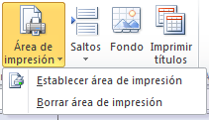



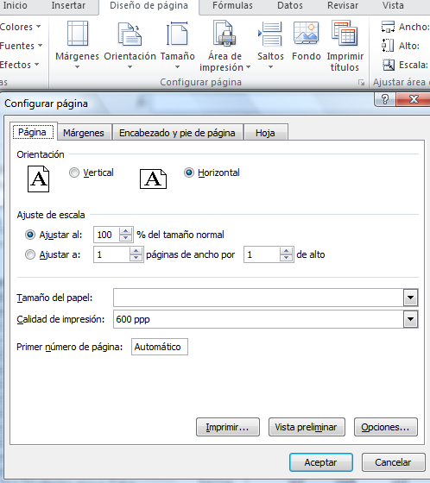
TUTORIAL DE MICROSOFT EXCEL 2013 17
Configuración de Página
El iniciador de diálogo de este grupo lleva a un diálogo con varias pestañas, en las cuales se encuentran las opciones de los comandos de este grupo y de los siguientes.
Abre el diálogo

Slide 18
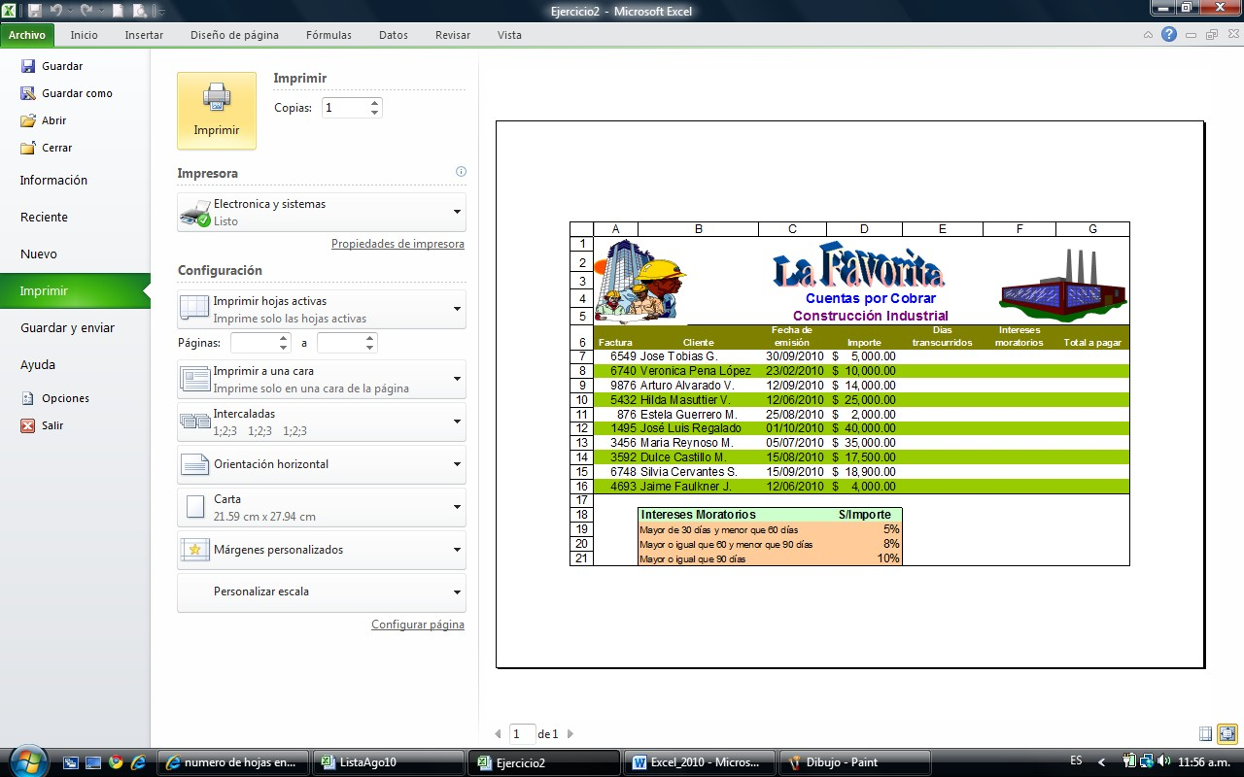
TUTORIAL DE MICROSOFT EXCEL 2013
18
Vista previa de impresión e Imprimir
Este comando puede colocarse en la Barra de Herramientas de acceso rápido, de tal manera que se pueda tener una vista de cómo se imprime la hoja de cálculo. Por default el área a imprimir incluye en rango de celdas utilizadas en la hoja de cálculo.
En esta vista de impresión se encuentra la liga para entrar a Configuración de página, de tal manera que se podrán visualizar los cambios que se hagan en las opciones de configuración o también se pueden hacer en el menú de opciones que se tiene a la izquierda. Aquí se puede saber de cuántas páginas será la impresión y cómo se distribuyen los datos en cada una de ellas, si no satisface la distribución se pueden hacer modificaciones antes de mandarla a la impresora. De la misma manera se puede elegir cuántas páginas o cuáles se desea imprimir de la hoja que se está viendo.
Esta facilidad es parte de la Vista Backstage que se incorpora en esta versión de Excel 2013.
FORMATO CELDA
Con las opciones de Formato para la celda, en la pestaña de Inicio, se puede cambiar la apariencia de la hoja de cálculo dando formato al contenido de las celdas o un rango: modificando la fuente, el tamaño, el estilo, el color, alineación, dirección del texto, etc .
Por ejemplo se puede asignar formato a las entradas numéricas para que presenten cantidades monetarias, porcentajes, decimales, notaciones científicas, fechas u horas. El formato se lleva a cabo en el rango seleccionado por el ratón, no importa si en el momento hay entradas en las celdas o no.

Slide 19
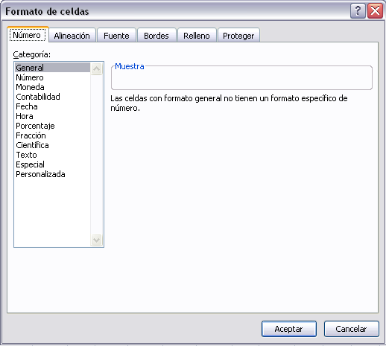
TUTORIAL DE MICROSOFT EXCEL 2013
19
Apariencia de entradas numéricas
Las entradas numéricas pueden tener diferente aspecto dependiendo de la categoría numérica de que se trate. Por ejemplo si los números representan dinero, se puede elegir el formato para Moneda o Contabilidad que incluye el símbolo de la moneda, el formato de éste, así como la representación de los números negativos, separación de miles y la cantidad de decimales.
La categoría Porcentaje de formato para estas entradas multiplica por cien la entrada y le agrega el signo de %, de tal manera que si la entrada es .05, su apariencia será de 5%, la cual para efectos de utilizarla en una fórmula hace uso del valor de la entrada original: .05. Cuando se da la entrada ya con el formato (5%) el valor de la entrada es el número dividido entre 100.
Otra categoría especial es la de Fecha. Para Excel las fechas son números. Estos números se asignan considerando como el uno la fecha del primero de Enero de 1900, de tal manera que si a damos como entrada 21/09/99 (que ya tiene formato fecha) y le cambiamos la categoría a Número el resultado será 36424, si hacemos lo contrario dando como entrada un número 40350 y le aplicamos el formato Fecha se tendrá como resultado la fecha de 13/03/10, o sea Marzo 13 de 2013.
Con algunas de estas categorías se indica el número de decimales que se desea en la apariencia. Cuando se indica con 0 decimales, automáticamente la apariencia de la entrada se redondeará a partir del
.5, sin embargo para cuestiones de uso del contenido de la celda en una fórmula la entrada que utiliza la operación es la original, o sea .5.
Alineación de las entradas
La apariencia de las entradas dentro de las celdas también puede adecuarse al gusto y necesidades de la hoja de cálculo que se esté creando. Esta apariencia tiene que ver con la alineación de las entradas dentro de una celda: izquierda, derecha, centradas, justificadas tanto vertical como horizontalmente, orientación de la entrada y el control del texto dentro de una o varias celdas.

Slide 20
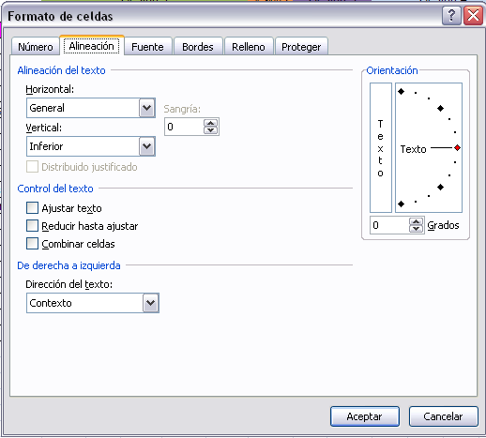

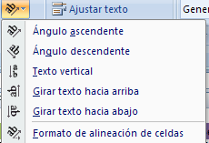

TUTORIAL DE MICROSOFT EXCEL 2013
20
Alineación del Texto
Horizontal: Se puede elegir alinear las entradas a
la izquierda, a la derecha o al centro en una celda, centrar el texto a lo largo de un rango seleccionado, repetir caracteres a lo ancho de toda una celda o
rango y justificar el texto. Esto último se logra eligiendo de la
lista la opción de Rellenar la cual permite que al introducir cualquier carácter o conjunto de caracteres, éstos se repitan hasta llenar lo ancho de la columna.
Vertical: Se puede alinear una entrada en la parte superior, inferior, centrarla o justificarla con respecto a lo alto de la fila.
Orientación del Texto
En una celda se puede girar un texto y vertical orientando los caracteres como
presentarlo ya sea horizontal o lo muestra el diálogo.
Control del Texto
Ajustar texto: Cuando el contenido de una celda (texto) es más grande que el tamaño de la celda, esta opción reduce el tamaño del texto hasta ajustarlo a lo ancho de la columna.
Reducir hasta ajustar: Cuando el contenido de una celda (texto) es más grande que el tamaño de la celda, esta opción hará que se distribuya en más de un renglón pero dentro de la misma celda, modificando la altura de la celda, no lo ancho de la columna, reduciendo el tamaño de la fuente.
Combinar celdas: Esta opción se utiliza para cuando se introduce un texto y se requiere que éste esté centrado entre un determinado número de celdas que corresponden a varias columnas, por ejemplo los títulos. Se selecciona la celda que contiene la entrada junto con aquellas entre las cuales se centrará el contenido y se da este formato, ya sea a través del menú o con el botón de la barra de herramientas. La entrada sigue correspondiendo a la celda donde originalmente se introdujo.

Slide 21
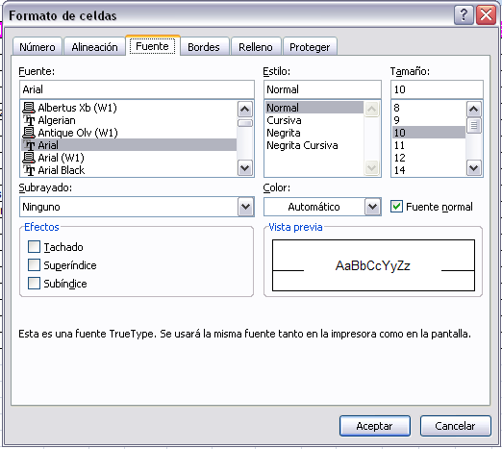
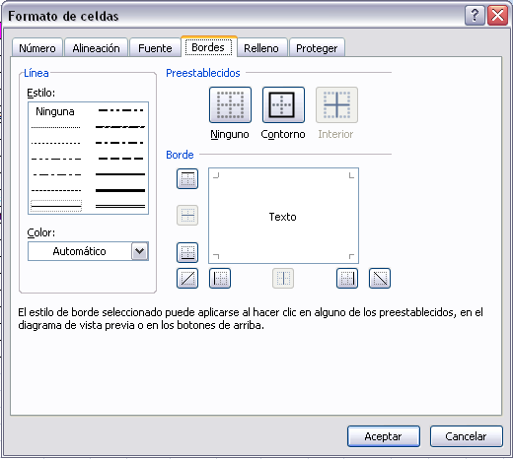
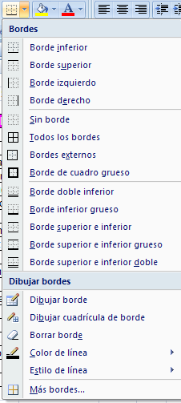
TUTORIAL DE MICROSOFT EXCEL 2013
21
APARIENCIA DE LAS FUENTES
El tipo de fuentes que se deseen para las celdas elegidas o la hoja de cálculo, así como su tamaño, efectos, color y estilo se definen en este diálogo
Tipo de fuente: El conjunto de caracteres que se deseen para las celdas elegidas o la hoja de cálculo.
Estilo: Normal, Negrita, Cursiva. Algunas de estas opciones que pueden elegirse en la barra de herramientas.
Tamaño: El número de puntos por pulgada
Efectos: Tachado y subrayado, deberá seleccionar la celda en dónde desea aplicar efectos.
BORDES
Los bordes en la celda o rango de celdas donde se apliquen resaltan las divisiones entre columna y renglón.
Esta opción puede utilizarse cuando en la impresión no se utiliza la opción de configuración de imprimir las divisiones de la hoja de cálculo, pero sí se desea resaltar áreas determinadas con sus divisiones.
Aun cuando se incluya la opción de imprimir las divisiones de las hojas, el
uso de bordes puede ser útil para agrupar celdas con información importante o simplemente para resaltarlas.
Los bordes pueden estar en el contorno del área seleccionada, las divisiones interiores, uno o la combinación de los bordes superior, inferior, izquierdo y derecho.
RELLENO

Slide 22
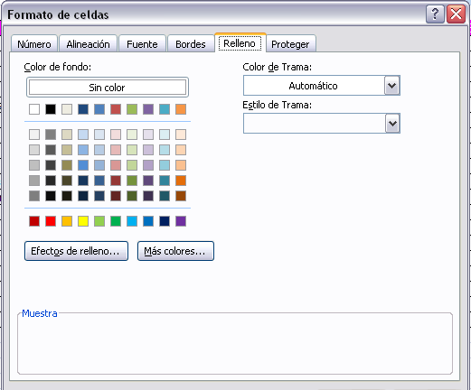

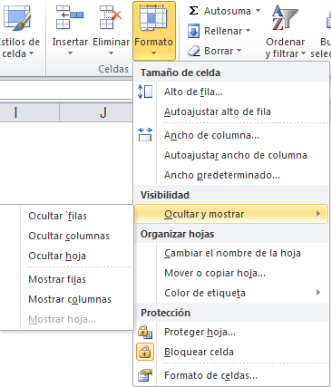
TUTORIAL DE MICROSOFT EXCEL 2013
22
Permite incluir un color en el rango de celdas seleccionado, lo cual da una apariencia menos monótona a la hoja de cálculo. Se necesita especificar el nivel de sombreado.
En caso de tener impresora el aspecto de la impresión se mejora notablemente.
FORMATO DE FILAS Y COLUMNAS
En la cinta de Inicio se encuentra el grupo de comandos para celdas. Estos formatos nos permiten insertar y eliminar columnas y/o filas, así como determinar el ancho de las columnas y de las filas, así como el poder ocultarlas y mostrarlas.
Formato
FILA
Alto: Se puede configurar el alto de las filas seleccionadas. Lo alto de una fila se puede modificar gráficamente, colocando el cursor en el área donde se numeran las filas, exactamente en el borde inferior y con el botón izquierdo del Mouse extendiendo hacia abajo.
Autoajustar: Ajusta automáticamente la fila o conjunto de filas seleccionadas al tamaño de entrada más grande que contengan.
Ocultar: Oculta del área de trabajo y de la impresión la fila o el grupo de filas seleccionadas, no las borra.
Mostrar: Seleccionando los extremos en donde están ocultas las filas esta opción las trae de nuevo al área de trabajo.
COLUMNA
MATI MA. DOLORES PADILLA R.

Slide 23

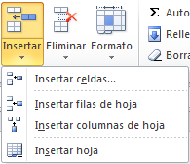
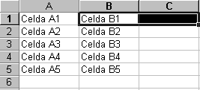
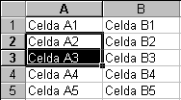
TUTORIAL DE MICROSOFT EXCEL 2013
23
Ancho: Se puede configurar lo ancho de las columnas seleccionadas. Lo ancho de las columnas se puede modificar gráficamente, colocando el cursor en el área donde se nombran las columnas en el borde derecho y con el botón izquierdo del Mouse extendiendo hacia la derecha.
Autoajustar a la selección: Ajusta el tamaño de la columna o columnas seleccionadas al tamaño de la entrada más grande que contengan.
Ocultar: Oculta del área de trabajo y de la impresión la columna o columnas seleccionadas, no las borra.
Mostrar: Seleccionando los extremos en donde están ocultas las columnas esta opción las trae de nuevo al área de trabajo.
Insertar-Eliminar
Estos grupos de comandos permiten insertar columnas o filas cuando ya se tienen datos en la hoja de cálculo entre las cuales estarán estas nuevas.
Celdas: Para insertar celdas se selecciona un rango que contenga el número de celdas que se desea insertar, iniciándolo en la celda sobre la cual entrarán las nuevas indicando si el desplazamiento será hacia abajo o hacia la derecha
Columnas: Igual que en las celdas la columna o número de columnas a puede ser desde las columnas o solo partir de la columna en donde
selección se hace de la insertar, esta selección un rango que las abarque a entrarán las nuevas.
Filas: La selección se hace de la fila o número de filas a insertar, esta selección puede ser desde las filas o sólo un rango que las abarque a partir de la fila donde entrarán las nuevas.
Hoja: Inserta una hoja nueva en el libro al final de las ya existentes.
MATI MA. DOLORES PADILLA R.

Slide 24
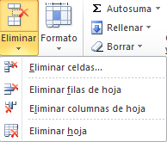

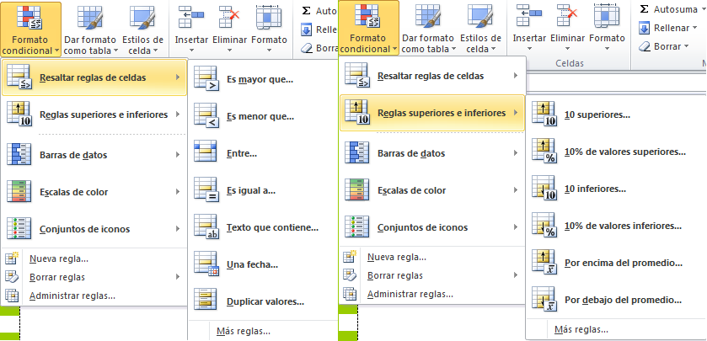
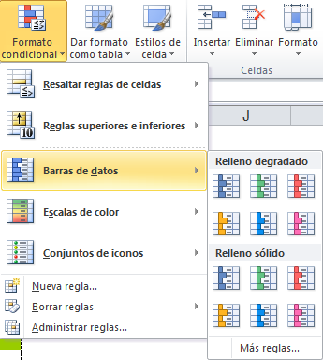
TUTORIAL DE MICROSOFT EXCEL 2013 24
Para eliminar celdas, columnas o filas, se sigue el mismo procedimiento que al insertar, de tal manera que debe haber una selección par las celdas, una que abarque las columnas o las filas que van a ser eliminadas. Las opciones se obtienen en la lista de este comando.
ESTILOS
Estas opciones en la cinta de Inicio ofrecen una serie de combinaciones de formatos celda así como de fila y columna para elegir y aplicarlos al rango de celdas que se tenga elegido previamente. Estos formatos automáticos facilitan el procedimiento para cambiar la apariencia en la hoja de cálculo y también pueden convertirse en ideas para diseñar un formato más personalizado.
De estos autoformatos el que se introduce en Excel 2007 es el Formato Condicional. El formato condicional hace que sea más fácil resaltar celdas o rangos de celdas interesantes, enfatizar valores inusuales y visualizar datos a través de barras de datos, escalas de colores y conjuntos de iconos basados en criterios. Excel 2013 incluye una flexibilidad de formato aún mayor (ver página 5).
MATI MA. DOLORES PADILLA R.

Slide 25
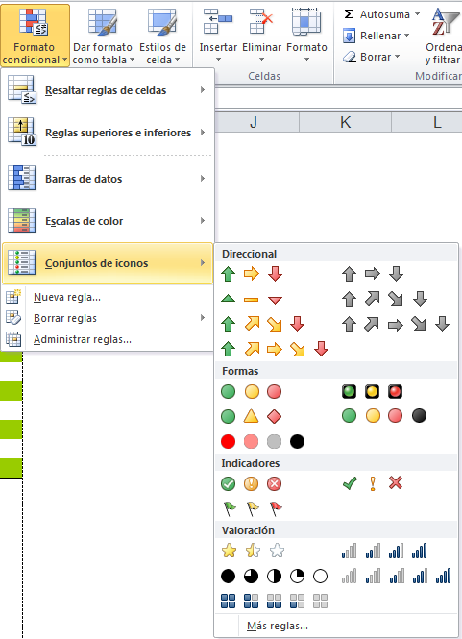
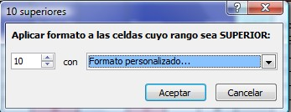
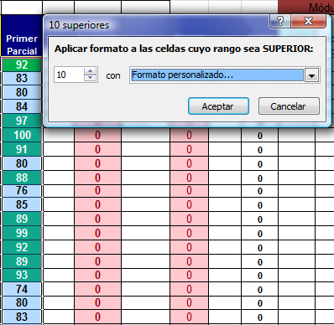
TUTORIAL DE MICROSOFT EXCEL 2013
25
Un ejemplo de cómo utilizar el formato condicional para obtener las 10 mejores calificaciones de una lista:
Se selecciona un rango con valores.
Seleccionar la opción de Reglas superiores e inferiores.
En el siguiente diálogo se elige si son 10, + o -, así como la manera de distinguirlos.
Se elige el formato de la lista o se establece uno personalizado.
Se acepta el diálogo y los valores del rango que son los más altos tendrán el formato que ahí se ha escogido.
El resultado de este proceso sería el siguiente:
MATI MA. DOLORES PADILLA R.

Slide 26
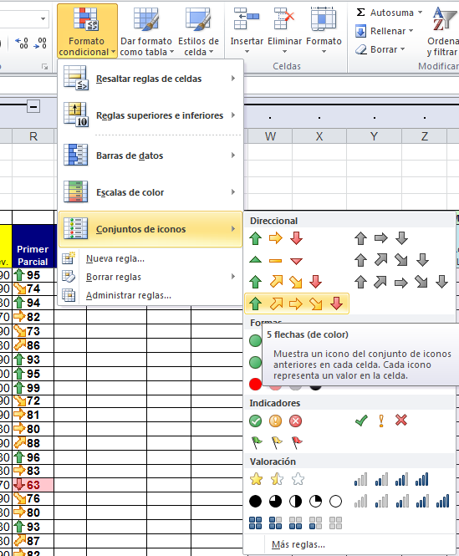
TUTORIAL DE MICROSOFT EXCEL 2013
26
Otro ejemplo del uso de este formato es el siguiente:
UTILIZANDO LAS FACILIDADES DE LA HOJA DE CALCULO
Una de las principales facilidades en la hoja de cálculo es el poder hacer operaciones con los datos que en ella se encuentran, utilizarla como una calculadora y usar las funciones que tiene para operaciones especiales. Las fórmulas deben iniciar con el signo de “=”. Una fórmula puede contener:
Valores y el resultado será lo que muestra la celda: =5*20/40
Referencias a celdas que contienen entradas numéricas: =A3+(B20+C10)/3
Ejecución de funciones preestablecidas utilizando los datos de las entradas que contienen las celdas: =Suma(A3:A20)
REFERENCIAS
Una referencia identifica una celda que contiene un valor. Con las referencias se pueden utilizar estos valores en las fórmulas, éstos pueden encontrarse en secciones diferentes en l misma hoja de cálculo, bidimensionales (D1, A8, etc.), o en otra hoja del libro de trabajo, tridimensionales (Hoja2!A3, Grupo3!N42, etc.).
Existen dos tipos de referencias: relativas y absolutas.
MATI MA. DOLORES PADILLA R.

Slide 27
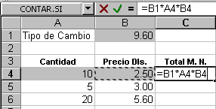
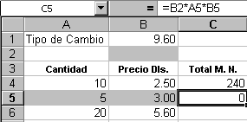
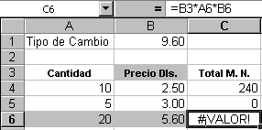
TUTORIAL DE MICROSOFT EXCEL 2013
27
Relativas
Esta referencia relativa le indica a Excel como localizar una celda a partir de la que contiene la fórmula, ésta se indica con el nombre de la columna y el número del renglón en donde se encuentra el dato que toma parte en la fórmula, por ejemplo D3, A5, etc.
Esta referencia es similar a dirigir a alguien hacia un lugar a partir de la posición en que se encuentra: “camine dos cuadras y luego doble a la derecha”.
Al copiar una fórmula que incluye este tipo de referencia, en ésta cambiarán las referencias con respecto a la celda donde se hace la copia de la fórmula.
En el ejemplo de la figura de la izquierda se introduce la fórmula donde multiplica el tipo de cambio por la cantidad y por el precio en dólares para obtener el total en pesos mexicanos. El tipo de referencia utilizada es relativa, lo cual crea una relación de las celdas B1, A4 y B4 con la C4 que es donde está la fórmula.
Ya que el mismo cálculo se requiere para las siguientes filas con los mismos tipos de datos, en vez de introducir una fórmula para cada una de ellas lo más práctico es copiar la primera en las celdas de Total
M.N. de las demás filas.
En la figura de la derecha muestra la copia de la fórmula en la celda C5 y la relación que guardan las referencias con respecto ésta. Las referencias cambian, sin embargo una de ellas no corresponde a la operación que se desea realizar, lo mismo sucede con la siguiente figura en donde se hace la copia a la tercera entrada.
En el ejemplo se puede ver que B2 ya no contiene el tipo de cambio, sino una celda vacía cuyo valor es cero, en cambio A5 y B5 si corresponden a los datos que se requiere para hacer la operación y así obtener su equivalencia en pesos mexicanos, lo mismo sucede con A6 y B6 al hacer la copia de la fórmula en C6. En este último caso el resultado es
#¡VALOR!, ya que se está incluyendo en la fórmula una referencia a la celda B3 que contiene una etiqueta y no un número.
Las referencias que sí están cambiando para que las fórmulas nos den los resultados esperados convienen que sean relativas, sin embargo se desea que Excel hiciera referencia para cada entrada a la celda que tiene el tipo de cambio, de tal manera que ésta no cambie al hacer una copia de la fórmula, ésta debe ser una referencia fija. Pues bien, esto se lo podemos especificar a través de lo que se conoce como referencia absoluta.
MATI MA. DOLORES PADILLA R.

Slide 28
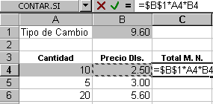
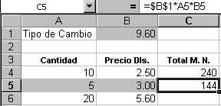
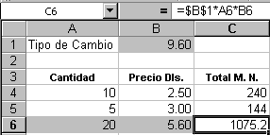
TUTORIAL DE MICROSOFT EXCEL 2013 28
Absolutas
La referencia absoluta le indica a Excel como encontrar una celda con base a su posición y siempre se refiere a la misma. Dicha referencia se designa agregando un signo ya sea $ antes de la letra que identifica la y antes del número de la fila como $A$56, $Y$89, etc.
Cuando una referencia relativa se desea absoluta, no es necesario editar la fórmula y agregar los signos de
$, simplemente se coloca el cursor al final de la referencia y con la tecla de función F4 se produce el efecto.
En nuestro ejemplo veamos que sucede cuando la referencia para B1 se convierte en absoluta y luego copiamos hacia abajo la fórmula. El efecto para el resultado en C4 es exactamente el mismo que si tuviera B1 una referencia relativa, sin embargo el cambio se observa cuando se copia esta fórmula para las siguientes entradas de dólares.
En las siguientes figuras se puede ver que los resultados son correctos. Las relaciones que guarda con los datos las fórmulas copiadas no son todas relativas a la fórmula original, sólo A5 y B5 en la fórmula de C5 y A6 y B6 en la de C6. La del tipo de cambio permanece igual sin importar la fila donde se está copiando la fórmula.
El siguiente ejercicio permite comprender estos dos tipos de referencias.
Hacer una prueba capturando algunos datos, introduciendo alguna fórmula que los involucre, copia la fórmula a otra localidad, no necesariamente en una celda subsiguiente.
Observar cómo se modifican las referencias en tu fórmula copiada según las relaciones que se guardan con respecto a la original.
En la fórmula original cambiar una referencia relativa por una absoluta.
Copiarla a otra localidad y observar cómo se modifican las referencias y las relaciones que se guardan con respecto a la original.
MATI MA. DOLORES PADILLA R.

